Slide 1

Logistický management
Martin Hart
martin.hart@mvso.cz

Slide 2
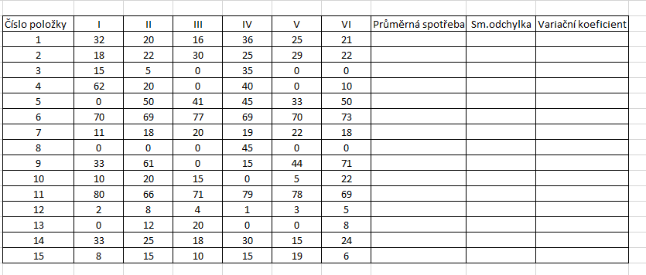
Příklad:
V rámci dodavatelského řetězce se spotřebovává 15 sortimentních položek. Proveďte analýzu ABC-XYZ těchto 15 sortimentních položek a doplňte následující tabulky. Sestrojte Paretův diagram.

Slide 3
